Slide 1



校园论坛
中期汇报
张后斌、吴雨娴、黄碧婷
2022年5月19日

Slide 2


01
功能视频演示
目录
Contents
02
目前进度
03
遇到的问题与解决
04
现存困难
Notes:
2+2+1.5+1.5

Slide 3

01
功能视频演示

Slide 4
02
目前进度

Slide 5

02
目前进度
已实现功能
前端完成页面
查看其他用户主页
个人中心页面
动态列表-所有的人页面
动态列表-已关注的人页面
发布动态页面
个人信息展示页面
编辑个人信息页面
后端完成接口
用户相关：登录、注册、用户信息获取、用户修改密码、用户修改基本信息
动态相关：发布动态、获取某一用户发布过的动态（个人主页展示）、动态点赞/取消点赞
登录与注册
通过邮箱注册，注册账号后自动登录
通过邮箱登录
用户
查看用户个人信息
编辑个人信息
查看自己的个人主页
动态
发布新动态
点赞动态
分享动态

Slide 6
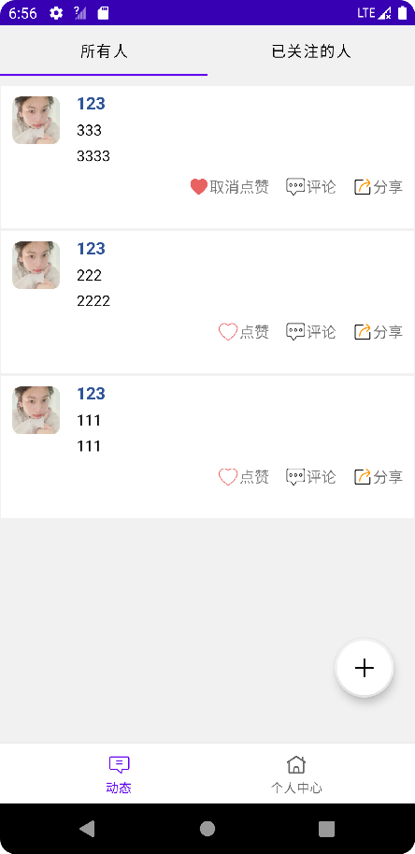
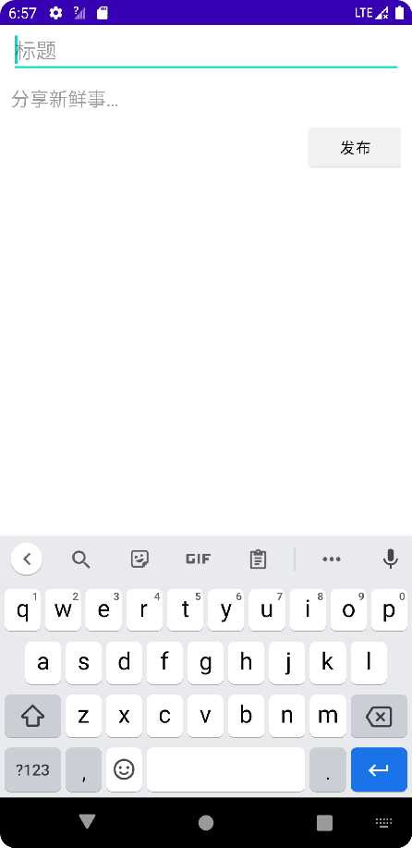
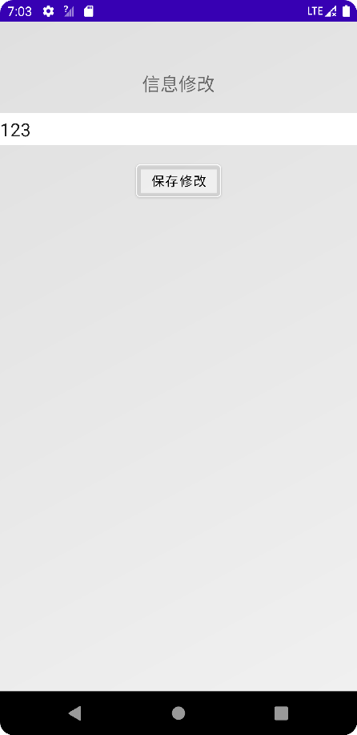
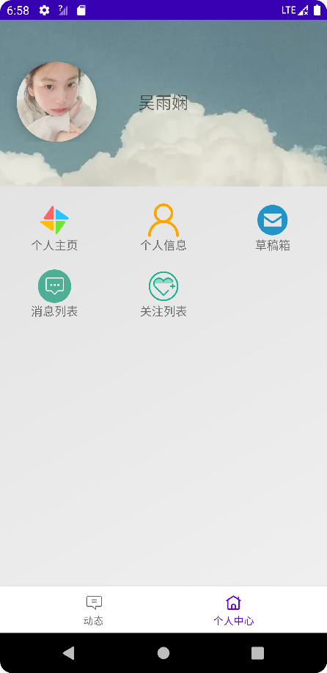
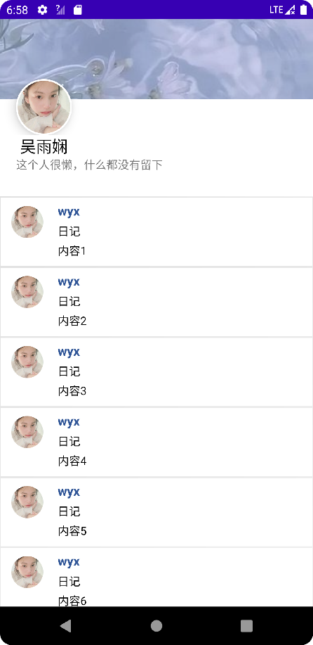
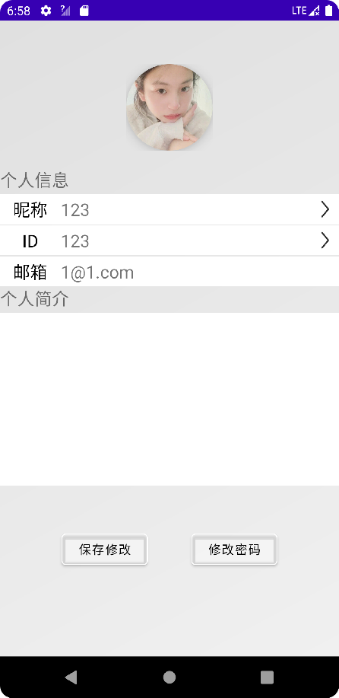
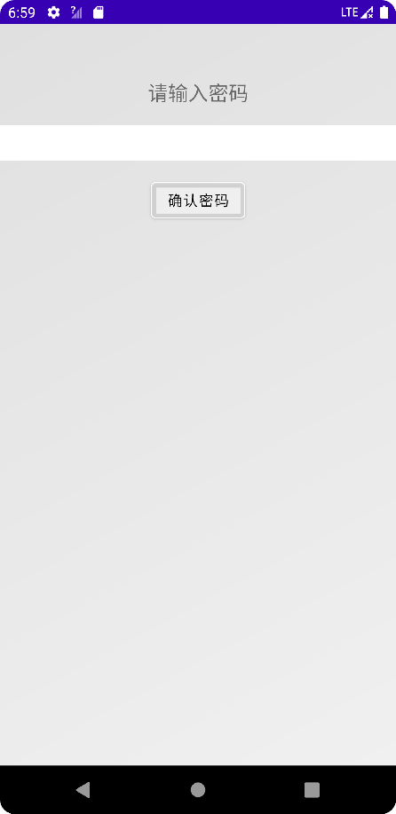
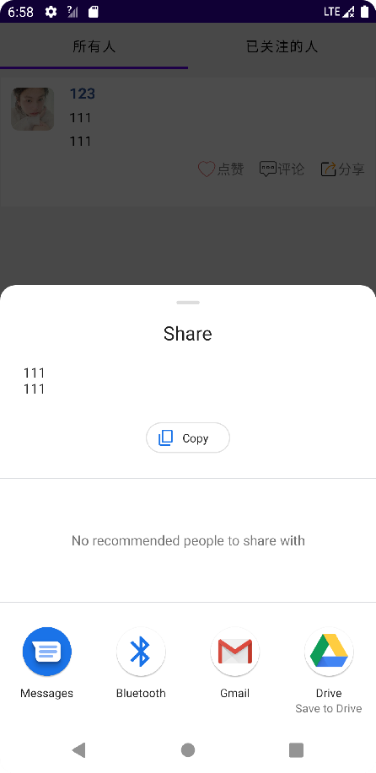
02
目前进度

Slide 7
03
遇到的问题与解决

Slide 8
03
遇到的问题与解决
前后端通信
通信时的IP需要写局域网IP，而非127.0.0.1
本地调试需要在本地安装配置MongoDB数据库
前端数据传递
startActivityforResult已经不建议使用，无法实现参数传递
使用Intent进行传递
后端
Bean相关问题：@Component注释
Notes:
30s

Slide 9
04
现存困难

Slide 10
04
现存困难
音视频
后端bug
中文输入法
Notes:
30s

Slide 11
谢谢聆听

